Slide 1
NOTAS CIENTÍFICAS
8- 12 DE MARZO

Slide 2
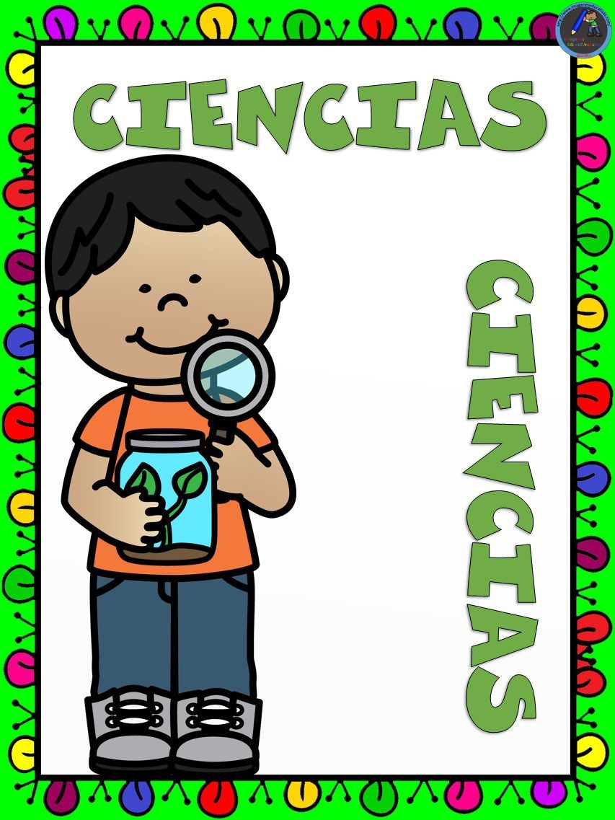
ANIMALES
Reino al que pertenecen los organismos pluricelulares que se nutren de sustancias elaboradas por otros seres vivos (pues no pueden elaborarlas por sí mismos), las cuales consiguen desplazándose hacia ellas o, en las especies sésiles, atrayéndolas hacia sí; generalmente están dotados de capacidad de movimiento, sistema nervioso y órganos sensoriales
ACTIVIDAD APLICADA
Elige uno de los lugares (granja,
selva, bosque, desierto, mar, casa)
Realiza una consulta sobre lo que
hay en dicho lugar.
Realiza una maqueta con los
animales que integran ese
lugar (puede ser con el
material que tengan en casa)
Prepara una exposición para
hablar sobre este lugar,
presentando su maqueta y los
animales que habitan en el.

